Slide 1
HIDDEN LEAF LIBRARY WEBSITE
Ujian Tengah Semester (UTS)
Praktikum Pemrograman Berbasis Web

Slide 2


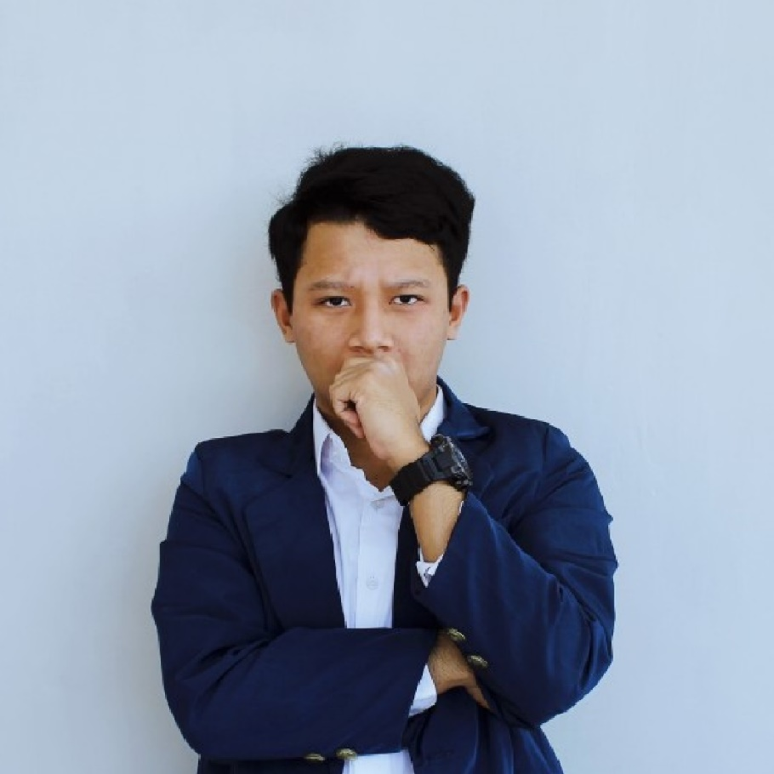
OUR CREWMATE
I Gusti Ayu Mirah
Agung Jayanti
Yuma Anugrah
Virya Gunawan
Muhammad
Akbar Hamid
1808561057/C/2
1808561059/C/2
1808561064/C/2

Slide 3


BACKGROUND
Education
Perpustakaan merupakan sarana pendidikan nonformal dan informal, artinya perpustakaan merupakan tempat belajar di luar bangku sekolah maupun juga tempat belajar dalam lingkungan pendidikan sekolah. Berkaca pada ungkapan Staf Khusus Presiden RI Adamas Belva Syah Devara yang mengungkapkan bahwa perlu usaha keras dan waktu yang sangat panjang untuk mengejar kualitas ketertinggalan pendidikan Indonesia dengan negara maju. Maka dengan hal tersebut kami membantu dalam layanan pendidikan nonformal dan informal dengan penyediaan peminjaman buku.
Coronavirus
Pada masa di tengah pandemi seperti ini, tentunya akan sangat sulit untuk mencari bahan pembelajaran yang kredibel dan tentu akan sangat sulit untuk bertatap muka secara langsung. Dengan adanya website ini diharapkan dapat meminimilasir penyebaran COVID-19 dengan mengurangi kontak fisik, dikarenakan peminjaman buku dapat dilakukan secara online yang mana dapat terlihat macam-macam buku yang terdapat pada perpustakaan.

Slide 4


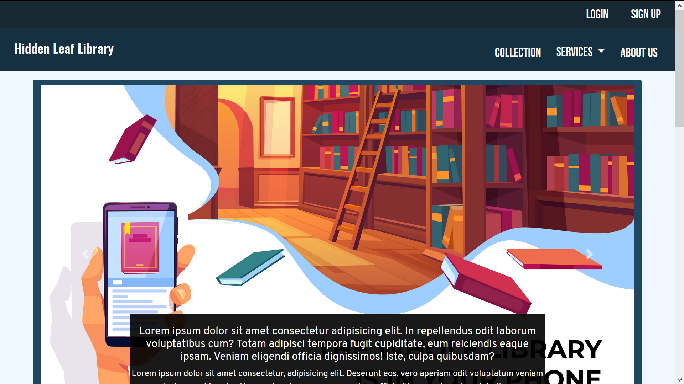
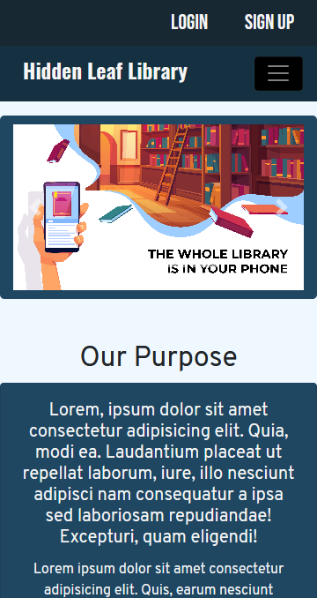
DESCRIPTION
Hidden Leaf Library Website
Tujuan utama dari Hidden Leaf Library adalah bertindak sebagai pusat komunitas yang dinamis yang menyediakan bahan dan layanan untuk meningkatkan pengetahuan individu, menawarkan kesenangan pribadi, memperluas sumber daya teknologi, dan mefasilitasi interaksi sipil.
Tautan Code :
https://github.com/u1-byte/hiddenleaf-library

Slide 5
Web Features
Notes:
© Copyright PresentationGO.com – The free PowerPoint and Google Slides template library

Slide 6
FEATURES
Choose Collection
Request Purchase
Research Help
Book Workshop

Slide 7
Database Schema
Notes:
© Copyright PresentationGO.com – The free PowerPoint and Google Slides template library

Slide 8
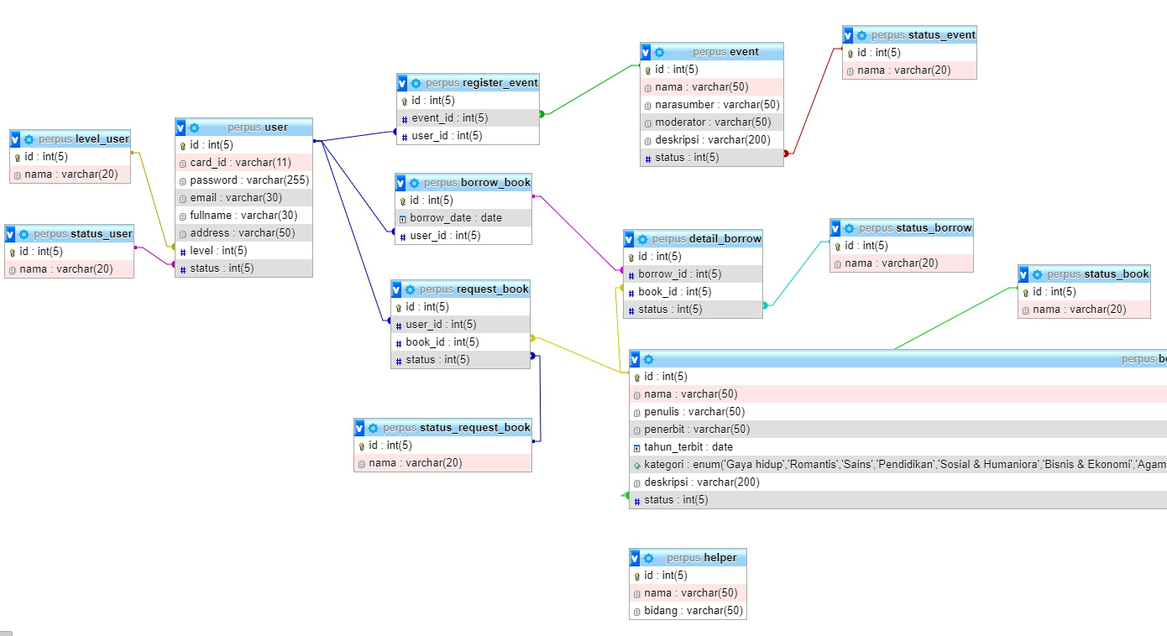
Notes:
© Copyright PresentationGO.com – The free PowerPoint and Google Slides template library

Slide 9
Web User Roles
Notes:
© Copyright PresentationGO.com – The free PowerPoint and Google Slides template library

Slide 10
GUEST
Melihat koleksi buku
Melakukan penjadwalan peminjaman buku
Mengajukan tambahan koleksi buku
Melihat dan mendaftar event bedah buku
Melihat link referensi pembelajaran dan akademisi terkait sesuai bidang.
Notes:
© Copyright PresentationGO.com – The free PowerPoint and Google Slides template library

Slide 11
ADMIN
Memverifikasi user, menonaktifkan user
Menanggapi pengajuan penambahan buku
Melakukan penambahan, penonaktifan, dan pengeditan koleksi buku
Mengubah status penjadwalan peminjaman
Menambah, mengedit, dan mengubah status event bedah buku
Menambahkan akademisi dan link referensi terkait
Notes:
© Copyright PresentationGO.com – The free PowerPoint and Google Slides template library

Slide 12
Web Interface
Notes:
© Copyright PresentationGO.com – The free PowerPoint and Google Slides template library

Slide 13
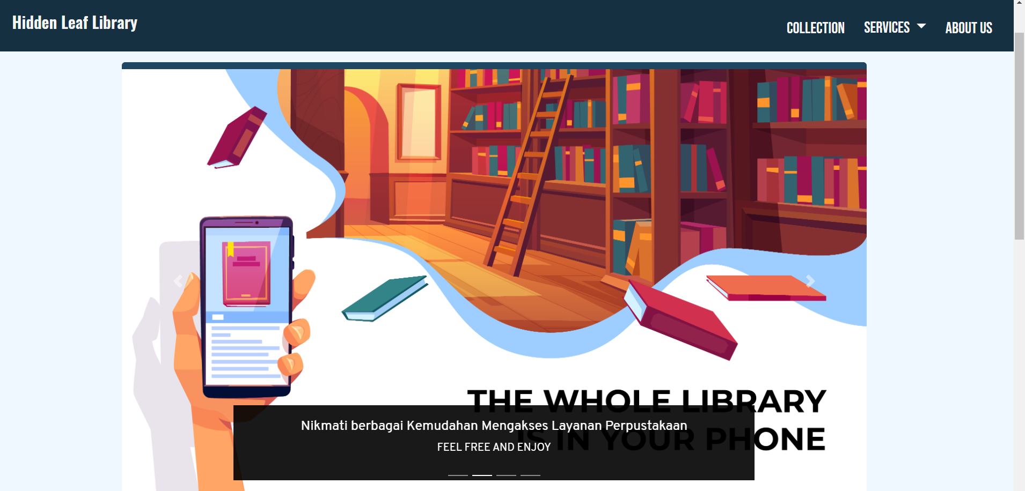
Index Page
Notes:
© Copyright PresentationGO.com – The free PowerPoint and Google Slides template library

Slide 14
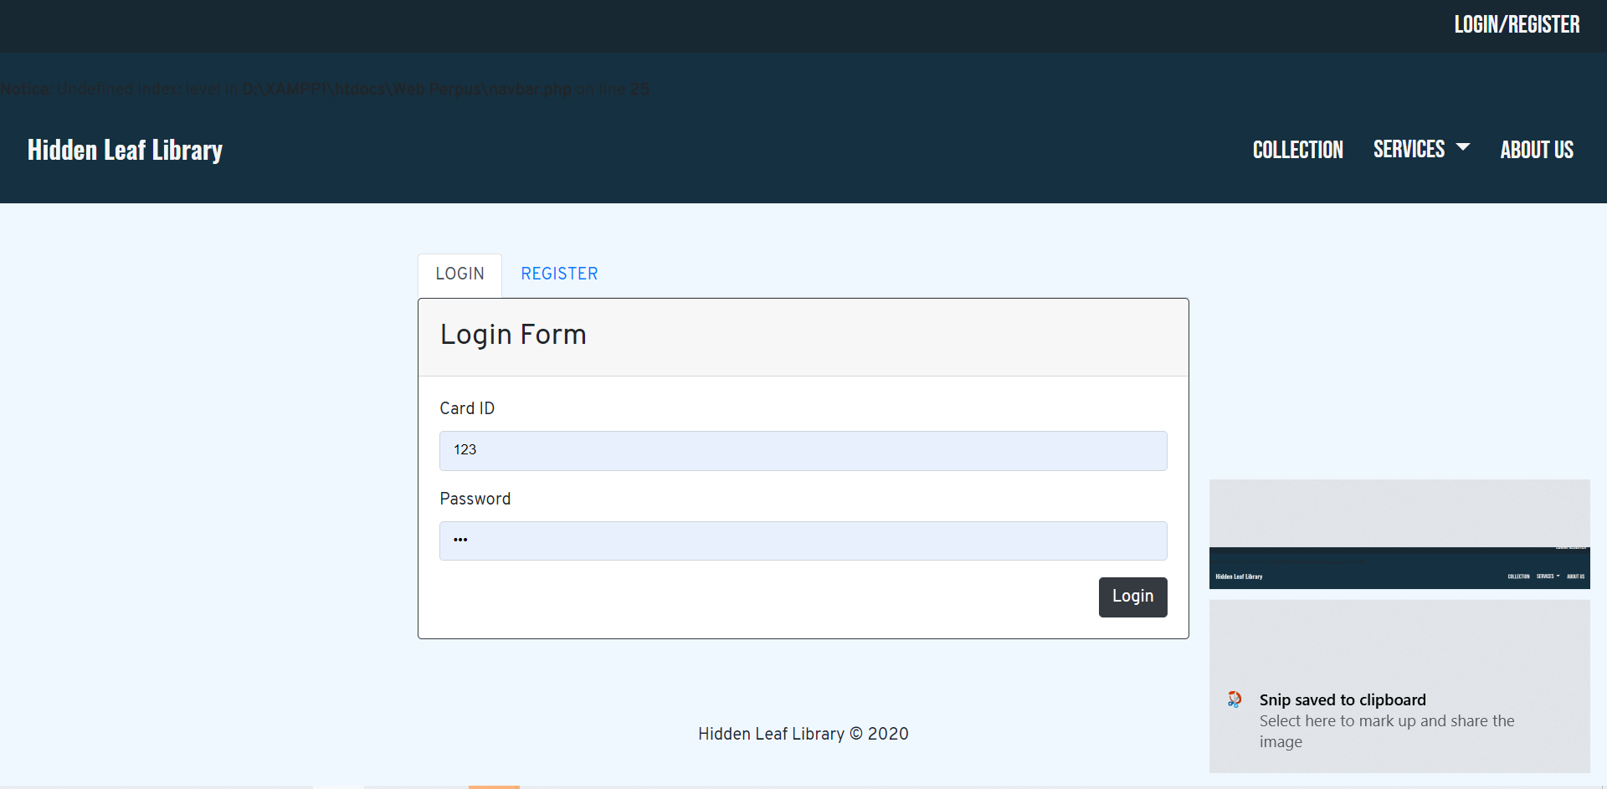
Login/Register Page
Notes:
© Copyright PresentationGO.com – The free PowerPoint and Google Slides template library

Slide 15
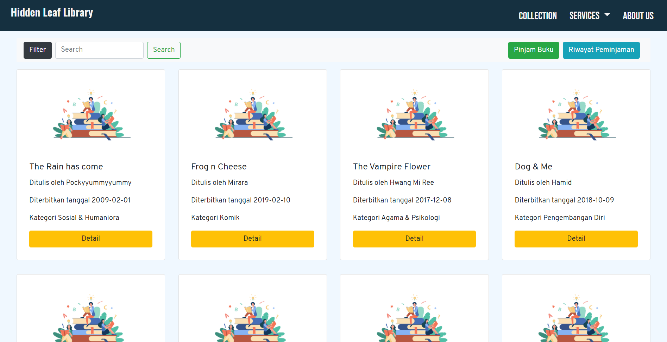
Collection
Notes:
© Copyright PresentationGO.com – The free PowerPoint and Google Slides template library

Slide 16
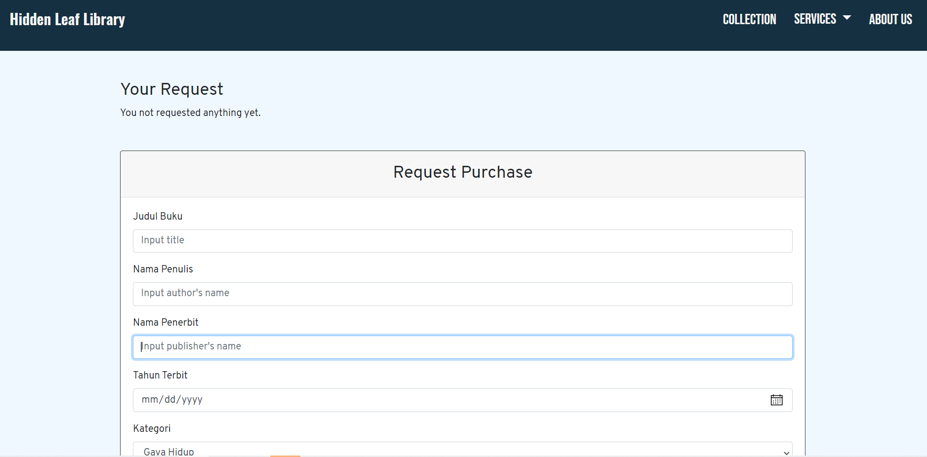
Request Page
Notes:
© Copyright PresentationGO.com – The free PowerPoint and Google Slides template library

Slide 17
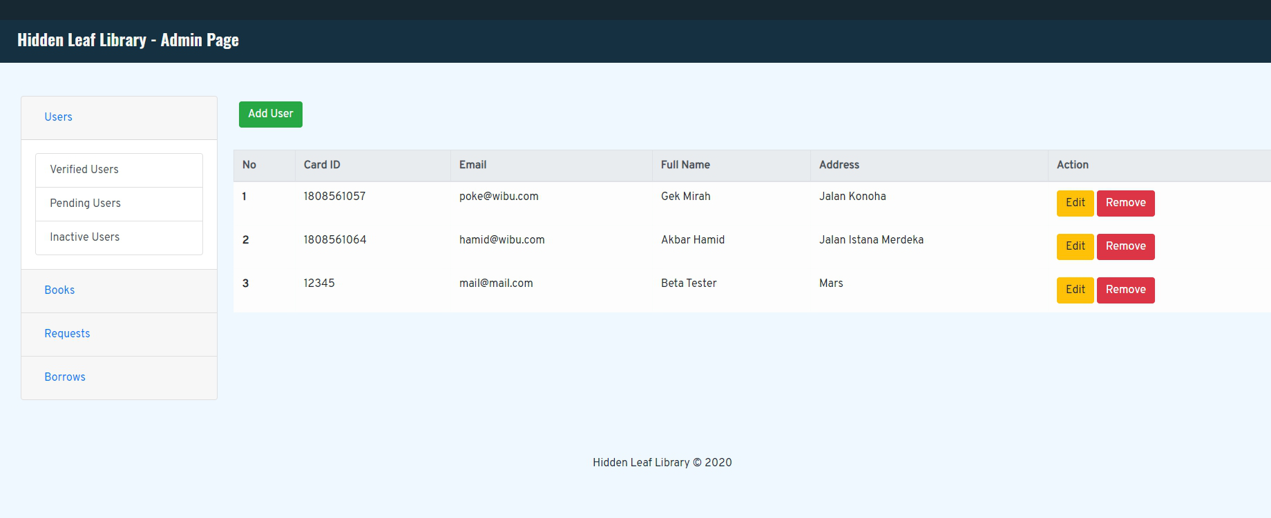
Admin Page

Slide 18
MATUR
SUKSMA!

